Slide 1
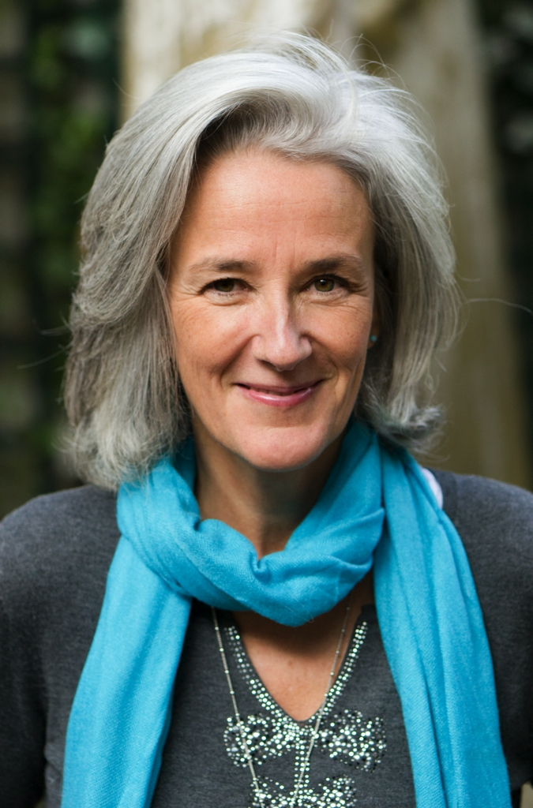
TATIANA DE ROSNAY
Naia Fernández Díaz
4ºA

Slide 2
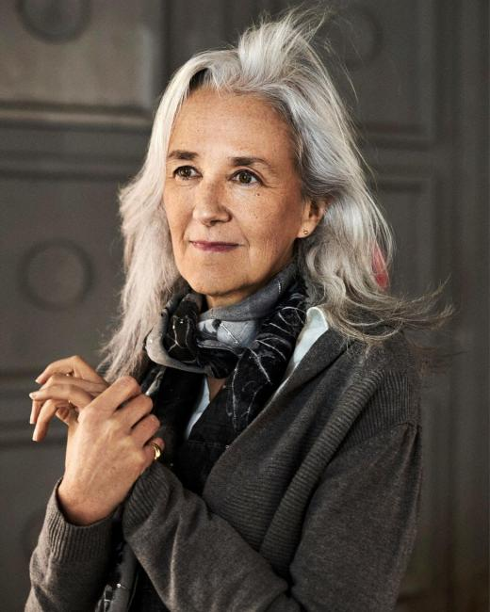
Biographie
Tatiana de Rosnay est une journaliste, écrivain et scénariste française
Elle est née dans le banlieus de Paris, le 28 septembre 1961, elle a 59 ans actuallement.
Elle a vécu à Paris et à Boston dans les années 70.
Dans les années 80, elle a déménagé en Angleterre. Elle est diplômé en littérature anglaise de l'Université d'East Anglia.
En 1984, il revient à Paris et travaille comme agent de presse et plus tard comme journaliste et critique littéraire pour le magazine de Psychologits.

Slide 3
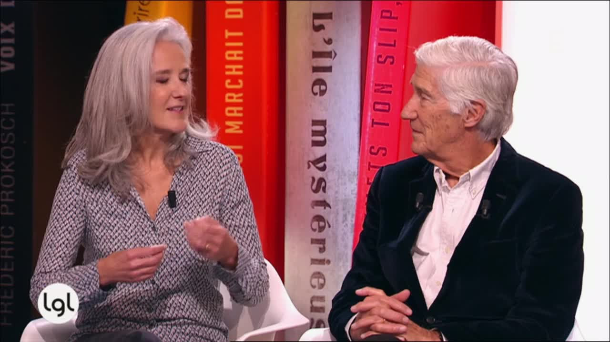
réalisations
Depuis 1992, Tatiana a publié 12 romans en français et 3 en anglais.
Il a également travaillé sur la série "mes adorables neveux", pour laquelle il a écrit deux épisodes.
Elle figurait dans le classement des romans les plus lus et dans celui des meilleurs romanciers français et en 2010

Slide 4
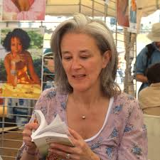
nom des oeuvres
L'Appartement témoin, 1992
Maries, pères de famille: Romans d’adulteres, 1995
Le Dîner des ex: Roman, 1996
Le Cœur d'une autre, 1998
Le Voisin, 2000
La Mémoire des Murs, 2003
Spirales, 2004
Elle s’appelait Sarah, 2007
A Secret Kept (Boomerang), 2009
Moka, 2009
Rose, 2011
The House I Loved, 2011.
The Other Story, 2014

Slide 5
son œuvre la plus importante
En 2006, Rosnay a publié Elle s'áppelait Sarah, le livre est écrit en anglais, et a été traduit en 33 langues. Cette histoire a rencontré un tel succès que plus de 3 millions d'exemplaires ont été vendus en français et 2 millions en anglais.
La pièce raconte grossièrement l'événement historique le plus humiliant de l'histoire de France. Quand les 16 et 17 juin 1942 à Paris, il y eut un raid au cours duquel 13 000 Juifs furent transportés dans des camps de la mort. Il n'y a pas de discrimination, car il y a des hommes, des femmes et des enfants.v

Slide 6
TERMINER! ☺

